Slide 1
Списки. Промежуточные отчеты. Сводные таблицы. Консолидация данных.

Slide 2
Списки
Электронные таблицы Excel позволяют размещать в связанном виде и обрабатывать большие объемы информации. Поэтому их можно рассматривать как базы данных.
При работе с базами данных выполняются следующие основные задачи:
ввод данных;
поиск данных;
сортировка и фильтрация данных;
подведение итогов.
Столбцы таблицы называются полями, строки таблицы называются записями, а верхняя строка называется заголовком полей.
Notes:
Имена полей должны находится непосредственно над данными, т.е. нельзя вставлять пустую строку между строкой заголовков и ячейками данных. Имена полей должны быть уникальными.
Строку заголовков можно зафиксировать для удобства работы со списком большого размера. Для этого нужно опустить маркер разделения окна по вертикали (он находится непосредственно под полосой прокрутки) под строку заголовков и выбрать команду Вид\Закрепить области.

Slide 3
Сортировка списков
Для упорядочения записей в базе данных служит операция сортировка.
Чтобы выполнить сортировку списка, следует выделить любую ячейку списка и выбрать команду Данные\Сортировка. В результате Excel выделит всю базу данных и откроется окно «Сортировка».
В появившемся окне задают ключ сортировки. Порядок сортировки может быть «по убыванию», «по возрастанию» или через «настраиваемый список».
Notes:
Перед сортировкой отобразите скрытые строки и столбцы При сортировке столбцов скрытые строки не перемещаются, а при сортировке строк не перемещаются скрытые столбцы.

Slide 4
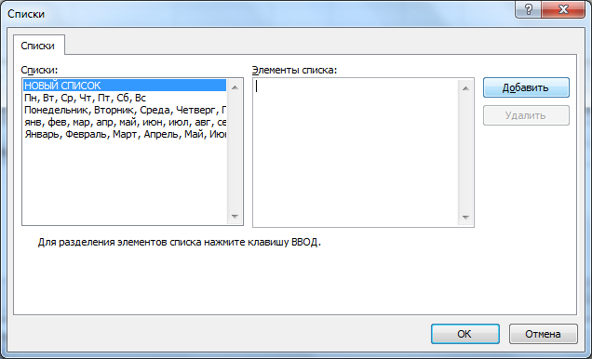
Сортировка списков
Excel позволяет сортировать данные в особом порядке. Например, по дням недели, по месяцам или указать собственный порядок сортировки.
Кнопка Настраиваемый список открывает диалоговое окно Список, позволяющее установить последовательность нестандартной сортировки.
в поле Элементы списка ввести элементы, разделяя их нажатием клавиши [Enter] или через запятую в одной строке. После ввода всех элементов нажать кнопку Добавить и закрыть окно

Slide 5
Фильтрация данных
При работе с большими списками, бывает удобнее отображать не весь список, а только его часть, называемую подмножеством списка. Для того чтобы выбрать записи, удовлетворяющие определенным условиям и временно скрыть остальные записи, используется фильтр.
Чтобы включить фильтр, нужно воспользоваться командами Данные\Фильтр или Главная\Сортировка и фильтр\Фильтр.
Имеется три способа отображения записей списка, удовлетворяющий заданным условиям:
автофильтр,
пользовательский автофильтр (вариант Условие),
расширенный фильтр.

Slide 6
Автофильтр
После подключения фильтра у каждого столбца появится дополнительная кнопка, нажатие которой приводит к открытию перечня условий фильтрования соответствующего поля.
Эти условия представляют собой список названий полей в соответствующем столбце, а также ряд общих условий, соответствующие данным этого поля: Все, текстовые фильтры, числовые фильтры, и т.д. Применив одно из условий вид списка изменится.

Slide 7
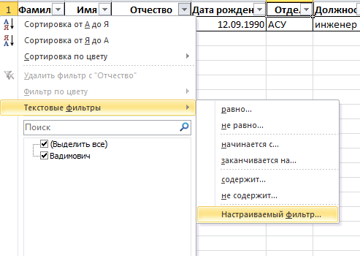
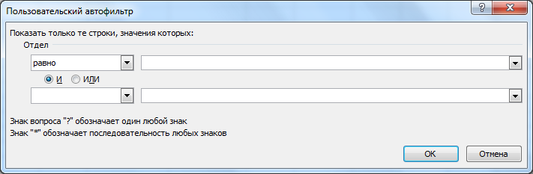
Пользовательский фильтр
Используя команду Настраиваемый фильтр можно открыть окно «Пользовательский автофильтр», в котором допускается задание двух условий по выбранному полю.
Условия должны выполняться одновременно (связь по И) либо достаточно выполнения одного из заданных условий (связь по ИЛИ) для отображения записей.

Slide 8
Расширенный фильтр
Используется, когда необходимо отобрать записи по сложному условию.
Сначала создается диапазон критериев.
Первая строка этого диапазона должна содержать имена полей, по которым будут задаваться условия, в следующих строках вводятся условия.
Если критерии (условия) указываются в каждом столбце на одной строке, то они считаются связанными условием И .
Если условия записаны в нескольких строках, то они считаются связанными условием ИЛИ .

Slide 9
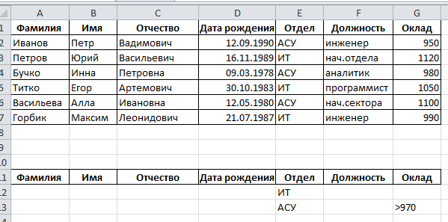
Расширенный фильтр
В данном примере созданы критерии:
отбираются записи где отдел=ИТ ИЛИ
отдел=АСУ И оклад>970

Slide 10
Расширенный фильтр
Для выполнения расширенного фильтра выбирается Данные\Дополнительно
В диалоговом окне Расширенный фильтр задается исходный диапазон – это данные списка и выбирается диапазон условий – это ссылка на созданный диапазон критериев.
В расширенном фильтре для заданий условий можно использовать символы шаблонов:
* - заменяет любое количество символов
? – заменяет один символ
В качестве условия в расширенном фильтре можно использовать вычисляемые поля
Notes:
С помощью опций список можно фильтровать на месте или скопировать результат в другое место, указав при этом диапазон из одной строки и стольких столбцов, сколько полей в списке.

Slide 11
Расширенный фильтр
Правила применения вычисляемых условий:
начинается со знака =
заголовок над вычисляемым условием должен отличаться от заголовка любого из столбцов списка;
в формуле, которая применяется в качестве условия, для ссылки на соответствующую ячейку в первой строке необходимо использовать относительную ссылку.
остальные ссылки в формуле должны быть абсолютными ссылками.

Slide 12
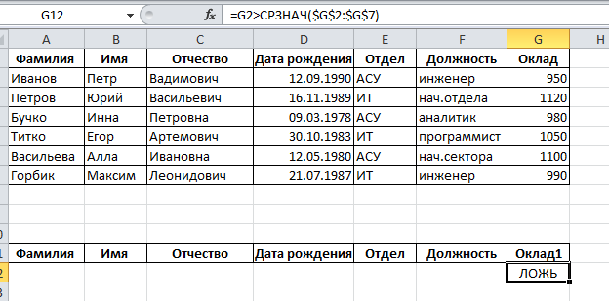
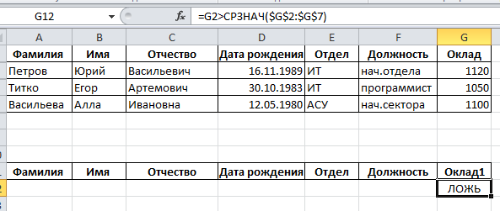
Пример
Отобразить данные сотрудников, у которых оклад больше среднего значения

Slide 13
Функции для работы с базой данных
Для проведения вычислений над данными списка, которые удовлетворяют заданным условиям, предназначены функции работы с базой данных.
Функция БИЗВЛЕЧЬ извлекает отдельное значение из столбца списка, удовлетворяющее заданным условиям, многие остальные функции данной категории имеют аналоги в других категориях:
БДСУММ→сумм, дсрзнач →срзнач, дмин →мин, дмакс →макс, бдсчёт →счёт, бдсчёта →счётз, бдпроизвед →произвед и др.
В отличие от аналогов эти функции имеют три аргумента:
База данных – весь диапазон списка, содержащий строку с названиями полей;
Поле – заголовок в кавычках, порядковый номер поля или адрес ячейки с именем поля, по которому следует вычислить итог;
Критерий – адрес диапазонов, содержащего условия. Правила создания диапазона такие же, как для расширенного фильтра.

Slide 14
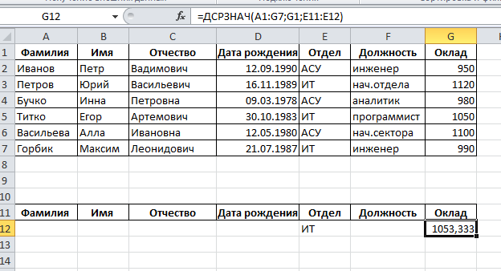
Пример
Вычислить средний оклад у работников отдела ИТ

Slide 15
Промежуточные итоги
Команда Данные\Промежуточный итог может быть использована для получения различной итоговой информации.
Но прежде чем подводить итоги, нужно обязательно отсортировать список соответствующим образом.
Для подведения итогов можно использовать различные функции: Сумма, Количество значений, Среднее, Максимум, Минимум и др.
При выводе промежуточных итогов Excel всегда создает структуру списка: с помощью символа структуры можно отобразить список с нужным уровнем детализации данных.

Slide 16
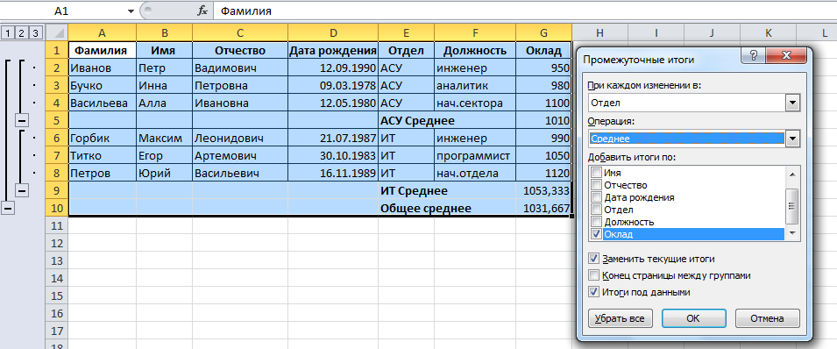
Промежуточные итоги
Необходимо подсчитать для каждого отдела предприятия средний оклад.
Notes:
Сначала надо отсортировать исходный список по полю Отдел, затем в диалоговом окне Промежуточные итоги в списке При каждом изменении в: выбрать Отдел, в списке Операция выбрать Среднее, установить флажок в элементе управления Добавить итоги по: в поле Оклад.
Должны стоять флажки Заменить текущие итоги и Итоги под данными.
Чтобы убрать все итоги, нужно вызвать окно Промежуточные итоги и воспользоваться кнопкой Убрать все.

Slide 17
Сводная таблица
Сводная таблица – это таблица, которая используется для анализа данных в таблицах.
В сводной таблице автоматически создаются общие и промежуточные итоги.
Сводная таблица позволяет группировать данные в строках по одним полям, в столбцах – по другим полям, а на пересечении строк и столбцов производить вычисления.
Перед созданием сводной таблицы из списка необходимо убрать все промежуточные итоги и фильтры.

Slide 18
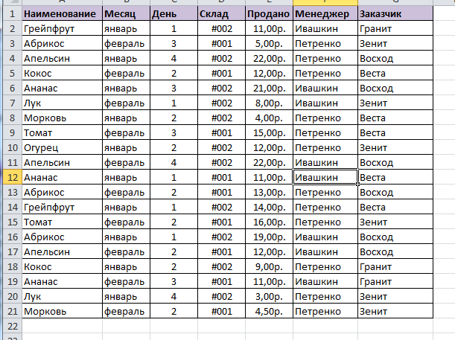
Пример

Slide 19
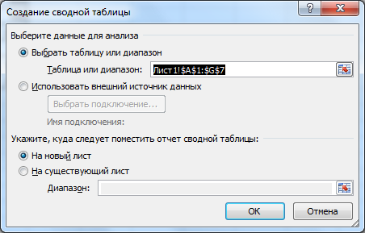
Сводная таблица
Поместить курсор в ячейку таблицы с исходными данными и выполнить команду Вставка\Сводная таблица
Отобразится окно Создание сводной таблицы, где необходимо выбрать источник данных и место вывода сводной
таблицы

Slide 20
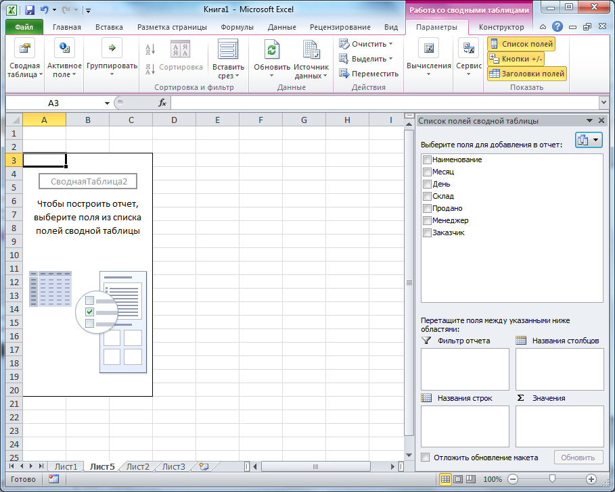
Пример Макет сводной таблицы
Notes:
После выбора источника и места выбора, откроется макет для редактирования сводной таблицы

Slide 21
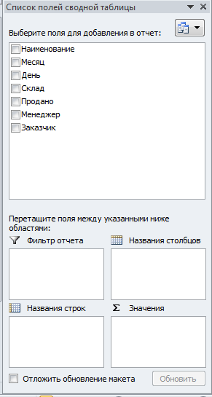
Пример Редактирование макета сводной таблицы
Переносить поля необходимо не на лист, а в нижнюю часть окна Список полей сводной таблицы, где представлены области:
Названия строк
Названия столбцов
Значения здесь происходят вычисления.
Фильтр отчета

Slide 22
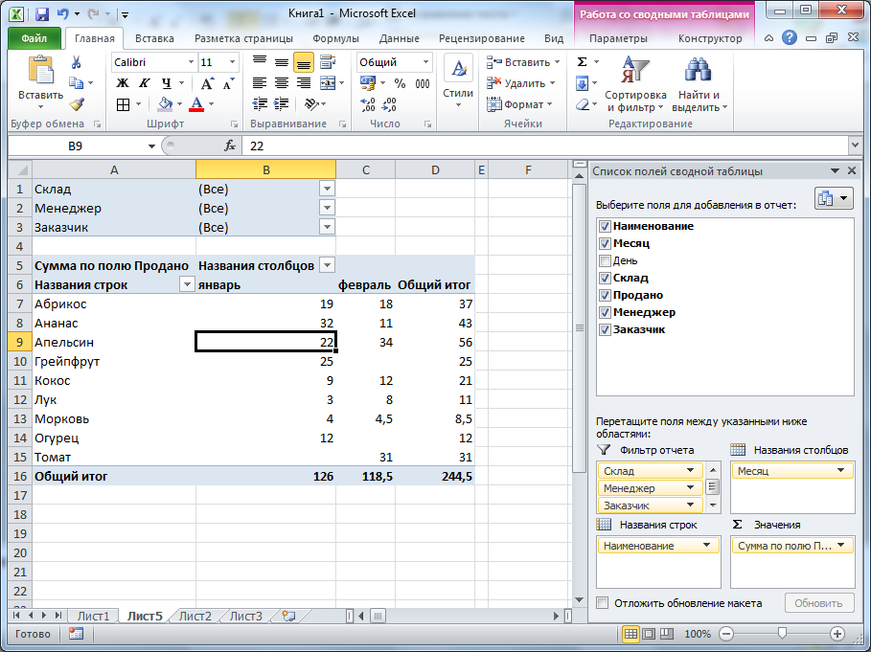
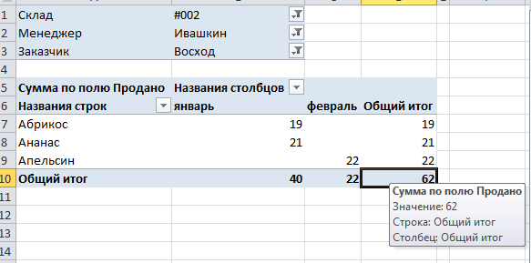
Пример Результат
Notes:
При выборе Параметры\Параметры поля откроется окно Параметры поля значений, где можно изменить итоговую функцию, задать формат отображения и выполнить дополнительные вычисления, например, выразить данные в процентах (долях) от общей суммы.

Slide 23
Консолидация данных
Консолидация данных – это объединение значений из нескольких диапазонов данных, находящихся в диапазонах на разных рабочих листах. При этом одна и та же операция (суммирование, вычисление среднего и др.) выполняется по всем ячейкам нескольких прямоугольных таблиц, и все формулы EXCEL строит автоматически, листы могут находиться как в активной книге, так и в других книгах.
При консолидации данные компонуются так, что их намного удобнее обновлять и обобщать.
Существуют следующие способы консолидации:
По расположению – предполагает, что данные объединяемых областей находятся в одном и том же месте на рабочих листах и размещены в одном и том же порядке. Его рекомендуется использовать для консолидации данных нескольких листов, созданных на основе одного шаблона.
По категории - рекомендуется использовать для неупорядоченных данных, имеющих разную структуру, но одинаковые заголовки.

Slide 24
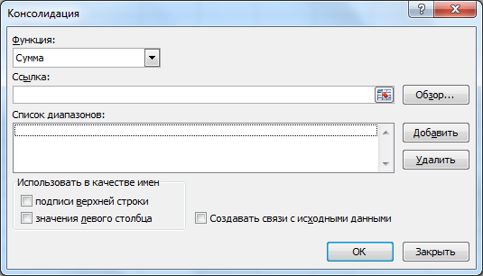
Консолидация данных Общая схема
Выделить область (достаточно ячейку, если консолидация по категории) для размещения результата операции консолидации (на том же или новом листе).
Выполнить операцию Данные – Консолидация.
На экране появится окно Консолидация
В поле Функция указать операцию вычисления итогов
В поле Ссылки ввести область для консолидации (данную область можно выделять с помощью мыши).
Нажать Добавить, в поле Список диапазонов появится адрес выделенного диапазона.

Slide 25
Консолидация данных Общая схема
Повторить шаги 5-6, добавляя все необходимые данные диапазонов.
Примечание: если выполняется консолидация по расположению, то достаточно выделять только диапазон заданных (изменяемых) значений. Если выполняется консолидация по категориям, то требуется выделять диапазон, содержащий названия и заголовки (в зависимости от исходной таблицы).
Если необходимо, чтобы данные изменялись по мере изменений в источниках, требуется поставить галочку возле пункта Создавать связи с исходными данными.
При выполнении консолидации по категориям: установить в поле Использовать в качестве имен флажки, соответствующие верхней строке, левому столбцу или верхней строке и левому столбцу одновременно (в зависимости от исходных данных).

Slide 26
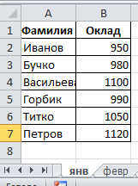
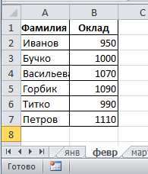
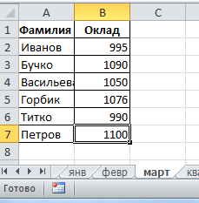
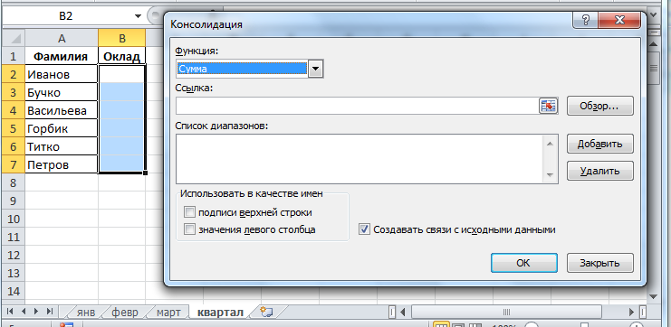
Консолидация данных. Пример (по расположению)

Slide 27
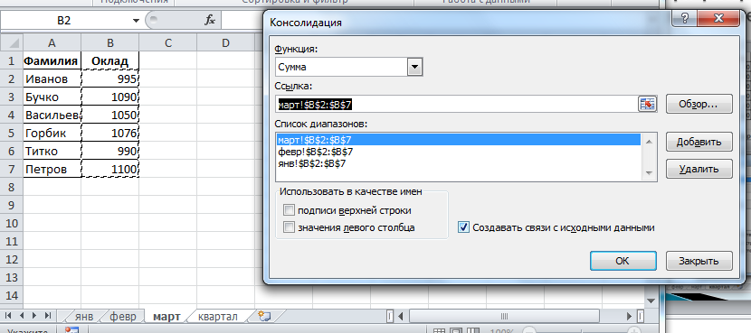
Консолидация данных. Пример (по расположению)

Slide 28
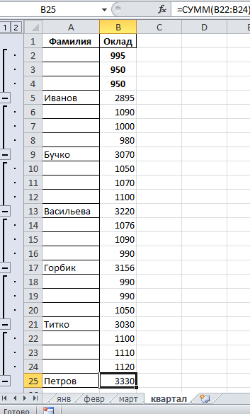
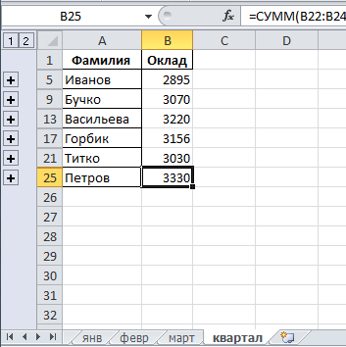
Консолидация данных. Пример (по расположению)

Slide 29
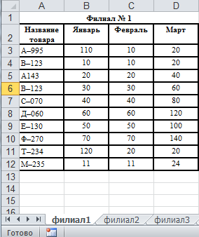
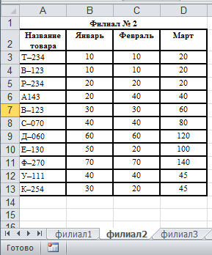
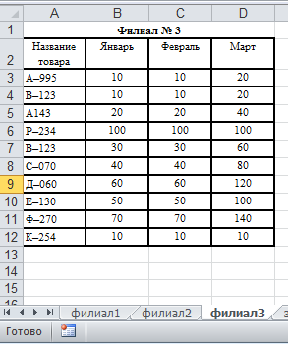
Консолидация данных. Пример (по категории)

Slide 30
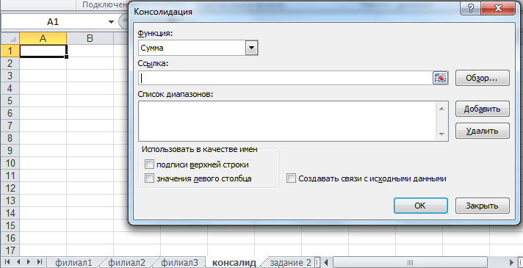
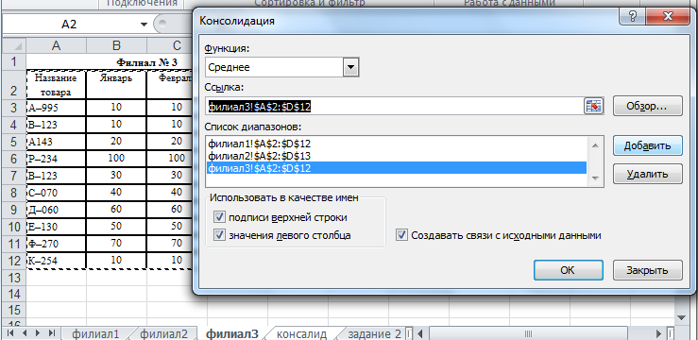
Консолидация данных. Пример (по категории)

Slide 31
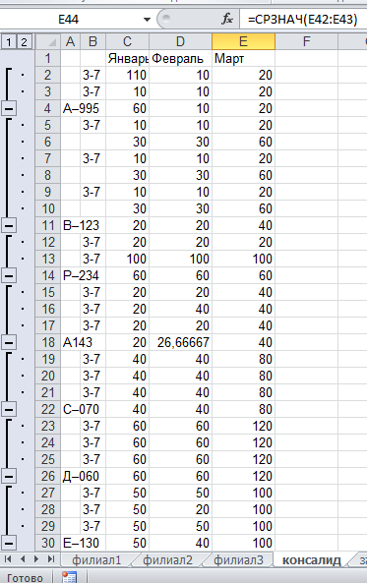
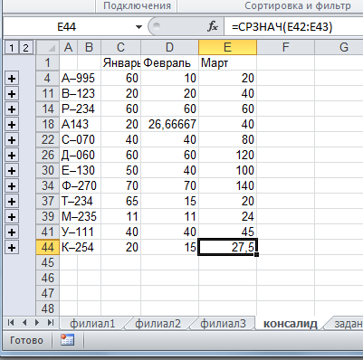
Консолидация данных. Пример (по категории)

